Slide 1
บทที่ 7
ระยะที่ 3 การออกแบบ (Design Phase)
การออกแบบระบบ ตอนที่ 1
(System Design : Part I)

Slide 2
กิจกรรมในระยะการออกแบบ
วัตถุประสงค์หลักของระยะการวิเคราะห์คือ ต้องการรู้ให้ได้ว่า อะไรคือความต้องการทางธุรกิจที่แท้จริง ในขณะที่วัตถุประสงค์ของระยะการออกแบบคือ เป็นการตัดสินใจว่าจะสร้างระบบเหล่านั้นขึ้นมาได้อย่างไร เพื่อนำมาใช้แก้ปัญหาในทางธุรกิจให้ได้เชิงรูปธรรม
การออกแบบระบบ เป็นการกำหนดสถาปัตยกรรมของระบบโดยรวม ซึ่งประกอบด้วยชุดองค์ประกอบต่างๆ เพื่ออำนวยความสะดวกต่องานประมวลผลทางกายภาพ ไม่ว่าจะเป็นฮาร์ดแวร์ ซอฟต์แวร์ บุคลากร และระบบการสื่อสาร ระยะนี้จะมีการพิจารณารายละเอียดเกี่ยวกับเทคโนโลยีที่นำมาใช้ในการสร้างระบบ

Slide 3
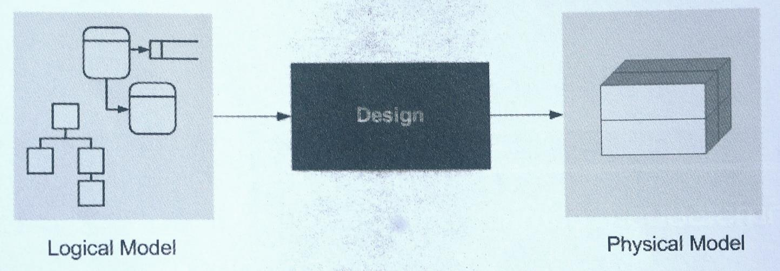
การนำแบบจำลองเชิงตรรกะจากระยะการวิเคราะห์มาผ่านการออกแบบเพื่อแปลงเป็นแบบจำลองเชิงกายภาพ
ทั้งนี้รายละเอียดบางส่วนของระยะการออกแบบ อาจถูกพัฒนาขึ้นจากระยะการวิเคราะห์ และในบางครั้ง การออกแบบระบบจะทำงานควบคู่ไปกับระยะการวิเคราะห์ด้วย นอกจากนี้กิจกรรมต่างๆ ในระยะการออกแบบมักจะทำงานแบบคู่ขนานกันไป เช่น ในขณะที่มีการออกแบบฐานข้อมูล ก็ได้ออกแบบยูสเซอร์อินเตอร์เฟสไปด้วย

Slide 4
สรุปกิจกรรมในระยะการออกแบบระบบ
จัดหาระบบ เป็นการเลือกว่าจะพัฒนาระบบเอง ว่าจ้างบริษัทภายนอกมาพัฒนา หรือซื้อโปรแกรมสำเร็จรูป เป็นต้น
ออกแบบสถาปัตยกรรมของระบบ ที่อธิบายถึงโครงสร้างฮาร์ดแวร์ ซอฟต์แวร์ และโครงสร้างพื้นฐานด้านเครือข่ายที่นำมาใช้
ออกแบบเอาต์พุตและยูสเซอร์อินเตอร์เฟซ เช่น การโต้ตอบการใช้งานผ่านเมนู ปุ่มต่างๆ บนหน้าจอ รวมถึงแบบฟอร์มและรายงานต่างๆ
ออกแบบฐานข้อมูล
สร้างต้นแบบ
ออกแบบโปรแกรม

Slide 5
กลยุทธ์การจัดหาระบบ
1.การพัฒนาโปรแกรมขึ้นใช้เอง (Custom Development)
พัฒนาโดยทีมงานภายในองก์กรเอง
ข้อดี
1.โปรแกรมที่พัฒนาตอบสนองความต้องการของผู้ใช้มากที่สุด เนื่องจากเจ้าของระบบกับทีมพัฒนาเป็นบุคลากรภายในองค์กรเดียวกัน ไม่ต้องกังวลกับการปรับเปลี่ยนโปรแกรมที่ต้องเสียค่าใช้จ่ายเพิ่มเติมแต่อย่างใด
2.ลดค่าใช้จ่ายด้านอุปกรณ์ฮาร์ดแวร์ เนื่องจากสามารถจัดหาอุปกรณ์ที่เหมาะสม และจำเป็นต่อการใช้งานเท่านั้น

Slide 6
3.ทีมงานพัฒนาระบบเป็นบุคคลภายใน จึงล่วงรู้วัฒนธรรมขององค์กรเป็นอย่างดี ทำให้ผู้ใช้ระบบกับทีมงานมีความคุ้นเคย และไม่ค่อยมีสิ่งกังวลใดๆ มารบกวน
4.หากระบบเกิดขัดข้อง ผู้ใช้สามารถเรียกใช้บริการจากแผนกพัฒนาระบบได้ทันที
ข้อเสีย
1.แผนกพัฒนาระบบต้องมีความพร้อมทั้งบุคลากรและเวลา
2.เอกสารประกอบโปรแกรม และไดอะแกรมต่างๆ อาจไม่ได้รับการจัดทำขึ้น หรือจัดทำขึ้นบ้าง แต่มักไม่เป็นไปตามมาตรฐาน
3.ไม่เหมาะกับระบบงานที่มีความซับซ้อนสูง เนื่องจากทีมงานมีประสบการณ์และความเชี่ยวชาญจำกัด

Slide 7
2.การใช้ซอฟต์แวร์สำเร็จรูปทั่วไป (Packaged Software)
ซอฟต์แวร์สำเร็จรูปเหล่านี้ สามารถหาซื้อได้จากร้านค้าไอทีหรือบริษัทตัวแทนจำหน่าย ซึ่งโดยมักเป็นซอฟต์แวร์ที่สนับสนุนฟังก์ชันการทำงานทางธุรกิจด้านใดด้านหนึ่งโดยเฉพาะ เช่น ระบบบัญชี ระบบ POS ระบบเงินเดือน เป็นต้น ซึ่งราคาไม่แพง และนำมาติดตั้งใช้งานบนเครื่องคอมพิวเตอร์ตามคู่มือใช้งาน
ข้อดี
1.สามารถนำมาใช้งานได้ทันที รวดเร็ว
2.คุณภาพโปรแกรมค่อนข้างดี มีเอกสารประกอบการใช้งาน หรือเอกสารเกี่ยวกับระบบครบถ้วนและมีมาตรฐาน

Slide 8
3.หากโปรแกรมมีการปรับปรุงเวอร์ชั่น สามารถติดต่อตัวแทนจำหน่ายเพื่อทำการปรับปรุงได้ฟรี หรืออาจเสียค่าใช้จ่ายเพียงเล็กน้อย
4.ได้รับการบริการและคำปรึกษาจากบริษัท หรือจากบริษัทตัวแทนที่ได้รับการแต่งตั้ง
ข้อเสีย
1.เนื่องจากซอฟต์แวร์สำเร็จรูปส่วนใหญ่มักถูกออกแบบให้ครอบคลุมการใช้งานแบบกว้างๆ ดังนั้น ผู้ใช้งานจำเป็นต้องปรับกระบวนการธุรกิจให้เข้ากับตัวโปรแกรม
2.ต้องเลือกซื้อซอฟต์แวร์สำเร็จรูปจากบริษัทหรือตัวแทนจำหน่ายที่มีความน่าเชื่อถือ และควรสอบถามผลการใช้งานจาก

Slide 9
บริษัทหรือหน่วยงานต่างๆ ที่ซื้อซอฟต์แวร์นี้ไปใช้ เพื่อนำมาเป็นข้อมูลประกอบการตัดสินใจซื้อ
3.ผู้ใช้ต้องศึกษาขั้นตอนการใช้งานด้วยตนเองจากคู่มือการใช้งาน แต่ถ้าเกิดความไม่เข้าใจในสิ่งใด ก็สามารถติดต่อกับบริษัทผู้ขายเพื่อขอคำแนะนำ
4.หากระบบเกิดขัดข้อง จำเป็นต้องปรึกษาจากบริษัทตัวแทนจำหน่ายเท่านั้น

Slide 10
3.การใช้ซอฟต์แวร์ระบบ ERP
ระบบ ERP เป็นการบูรณาการชุดซอฟต์แวร์ที่นำมาใช้เพื่อสนับสนุนกระบวนการทางธุรกิจขององค์กร ด้วยการรวมงานหลักต่างๆ ที่เกี่ยวข้องกับการปฏิบัติงานทางธุรกิจในทุกส่วนขององค์กรเข้าด้วยกัน เช่น ระบบการผลิต ระบบการขาย ระบบขนส่ง ระบบบัญชี ระบบการเงิน ระบบการตลาดและระบบงานด้านทรัพยากรมนุษย์ ยังสามารถเชื่อมโยงระหว่างองค์กร ไม่ว่าจะเป็นลูกค้า คู่ค้าทางธุรกิจ และผู้ขายปัจจัยการผลิต
ข้อดี
1.มีคุณภาพและประสิทธิภาพสูง
2.ช่วยลดต้นทุนโดยเฉพาะองค์กรขนาดใหญ่

Slide 11
3.ช่วยสนับสนุนการตัดสินใจของผู้บริหาร
4.ทำให้องค์กรมีความคล่องตัวสูง และมีโครงสร้างที่ยืดหยุ่นและตอบสนองต่อการเปลี่ยนแปลงที่เกิดขึ้นจากปัจจัยด้านสภาพแวดล้อมทั้งภายในและภายนอกองค์กร
ข้อเสีย
1.มีความซับซ้อนสูง กว่าระบบจะติดตั้งเสร็จอาจใช้เวลา 6-12 เดือน
2.ต้องปรับการทำงานให้เข้ากับการใช้งานระบบ
3.มีราคาสูงมาก โมดูลหนึ่งๆ อาจมีราคานับสิบล้านบาท
4.ภาพรวมจะเสียหาย หากมีบางกระบวนการด้อยประสิทธิภาพ เนื่องจากระบบ ERP มีการเชื่อมโยงทั่วทั้งองค์กร

Slide 12
5.ต้องพึ่งพาผู้เชี่ยวชาญในการติดตั้งและการทดสอบระบบ
6.ยากต่อการบูรณาการเข้ากับระบบอื่นๆ โดยเฉพาะการเขื่อมโยงกับระบบที่ไม่ใช่ของผู้ผลิต
7.ความเสี่ยงจากการใช้บริการจากผู้ผลิตรายเดียว ถ้าเกิดผู้ผลิตปิดกิจการ จะไม่ได้รับการสนับสนุนอีกต่อไป
8.ความเสี่ยงจากการใช้งานที่ล้มเหลว แต่ปัจจุบันธุรกิจขนาดใหญ่ มีแนวโน้มมีความสำเร็จมากขึ้น

Slide 13
4.การว่าจ้างหน่วยงานภายนอก (Outsourcing)
การเอาต์ซอร์ส เป็นการว่าจ้างหน่วยงานภายนอกเข้ามาดูแลและพัฒนาระบบให้
ข้อดี
1.เหมาะสำหรับองค์กรที่ไม่มีความพร้อมด้านการพัฒนาระบบ หรือองค์กรที่ไม่อยากลงทุนเองเกี่ยวกับทรัพยากร และบุคลากรทางไอที
2.หน่วยงานได้ใช้ระบบงานที่ทันสมัย มีเทคโนโลยีใหม่ๆ
3.มั่นใจได้ว่าจะได้ระบบตามความต้องการ และส่งมอบระบบตรงเวลา
4.สามารถควบคุมค่าใช้จ่ายได้ แล้วแต่เงื่อนไขที่ตกลงกัน

Slide 14
5.การปรับปรุงระบบให้ทันสมัยตามเทคโนโลยีที่เปลี่ยนแปลงไป สามารถทำได้ง่าย
6.เอกสารเกี่ยวกับระบบงาน มีครบถ้วน เป็นระบบ และมีมาตรฐาน
ข้อเสีย
1.บริษัทเอาต์ซอร์สที่มีศักยภาพสูงในประเทศไทยยังคงมีน้อย
2.องค์กรสูญเสียความลับ
3.องค์กรจำเป็นต้องพึ่งพาบริษัทเอาต์ซอร์สเพื่อดูแลระบบให้ดี
4.ค่าใช้จ่ายสูง

Slide 15
5.การใช้เทคโนโลยีคลาวด์คอมพิวติ้ง (Cloud Computing)
คลาวด์คอมพิวติ้ง หรือการประมวลผลกลุ่มเมฆ เป็นการนำทรัพยากรทางคอมพิวเตอร์ขนาดใหญ่มาบริการให้กับโฮสต์เพื่อรันโปรแกรมต่างๆ ได้อย่างมีประสิทธิภาพตามความต้องการที่ผู้ใช้เป็นผู้กำหนด เป็นเทคโนโลยีที่พัฒนาบนพื้นฐานของเครือข่ายอินเทอร์เน็ต สำหรับลูกค้าที่ใช้บริการคลาวด์ จะสามารถเข้าถึงศูนย์ข้อมูลหรือเซิร์ฟเวอร์จากระยะไกล และสามารถเชื่อมต่อได้หลากหลายแพลตฟอร์ม เช่น พีซี โน้ตบุ๊ก สมาร์ทโฟน แท็บเล็ต
ผู้ให้บริการจะเตรียมโปรแกรมแอปพลิเคชันต่างๆ รวมไปถึงการติดตั้ง การบำรุงรักษา และการอัปเกรดโปรแกรม ผู้ใช้เพียงชำระเงินเพื่อได้สิทธิ์ในการใช้ซอฟต์แวร์ต่อบุคคล ซึ่งปกติมักชำระเป็นรายเดือน

Slide 16
ข้อดี
1.องค์กรไม่ต้องลงทุนด้านไอทีเอง ไม่ต้องกังวลเกี่ยวกับการอัปเกรดซอฟต์แวร์ใหม่ๆ รวมถึงการบำรุงรักษาระบบ
2.สามารถเชื่อมต่อเข้าถึงระบบได้ตลอดเวลา ขอเพียงสามารถเชื่อมต่ออินเทอร์เน็ตได้
3.วัดปริมาณการใช้งานได้ ใครใช้มากก็จ่ายมาก ใครใช้น้อยก็จ่ายน้อย
4. สามารถเข้าถึงระบบได้หลากหลายแพลตฟอร์ม เช่น พีซี โน้ตบุ๊ก สมาร์ทโฟน แท็บเล็ต

Slide 17
ข้อเสีย
1.โดยพื้นฐานของเทคโนโลยีคลาวด์ เราจะไม่รู้เลยว่า ข้อมูลขององค์กรถูกจัดเก็บไว้ที่โฮสต์ใด
2.ความไม่ชัดเจนในเรื่องการรักษาความปลอดภัยของข้อมูลที่ส่งผ่านไปยังเครือข่ายต่างๆ
3.หากเครือข่ายอินเทอร์เน็ตล่ม จะไม่สามารถเข้าถึงระบบได้
4.ระบบงานที่เปิดให้บริการยังคงมีให้เลือกน้อย
5.หลายๆ องค์กรยังคงมองเทคโนโลยีนี้เป็นเรื่องใหม่

Slide 18
แนวทางการคัดเลือกผู้ขายที่มีศักยภาพ
ทีมงานสามารถใช้วิธีต่างๆ หลายวิธีด้วยกัน ในการรวบรวมข้อมูลเพิ่มเติมเพื่อพิจารณาผู้ขาย โดยหนึ่งในเครื่องมือที่มีประโยชน์คือเอกสาร Request for Proposal (RFP) ซึ่งเป็นการร่างข้อเสนออย่างเป็นทางการ โดยภายในจะแสดงข้อมูลและความต้องการของทีมงาน และแจกจ่ายไปถึงผู้ขาย หรือผู้ให้บริการรายต่างๆ
ภายในเอกสาร RFP ควรมีรายละเอียดต่างๆ เช่น รายละเอียดเกี่ยวกับความต้องการ ความต้องการทางด้านเทคนิค เกณฑ์การประเมิน วิธีปฏิบัติ และตารางเวลา
องค์กรในฐานะผู้ซื้อจะระบุรายการอุปกรณ์ที่ตนต้องการจากนั้นจะให้ผู้ขายทำใบเสนอราคาพร้อมเงื่อนไขและงานบริการมาให้เพื่อพิจารณาเลือกซื้อต่อไป

Slide 19
การออกแบบสถาปัตยกรรมระบบ (Architecture Design)
การออกแบบสถาปัตยกรรมระบบ จะอธิบายถึงสภาพแวดล้อมทางเทคนิคของระบบใหม่ โดยจะประกอบไปด้วยการวางแผนด้านฮาร์ดแวร์ ซอฟต์แวร์ ระบบสื่อสาร และระบบความปลอดภัยเพื่อสนับสนุนระบบใหม่ ในปัจจุบันระบบสารสนเทศส่วนใหญ่ล้วนพัฒนาขึ้นมาเพื่อใช้งานบนระบบเครือข่ายทั้งสิ้น ในที่นี้จะขอกล่าวถึงการออกแบบสถาปัตยกรรมเครือข่ายใน 2 รูปแบบด้วยกัน คือ
1.สถาปัตยกรรมเครือข่ายแบบเซิร์ฟเวอร์เบส
2.สถาปัตยกรรมเครือข่ายแบบไคลเอนต์/เซิร์ฟเวอร์

Slide 20
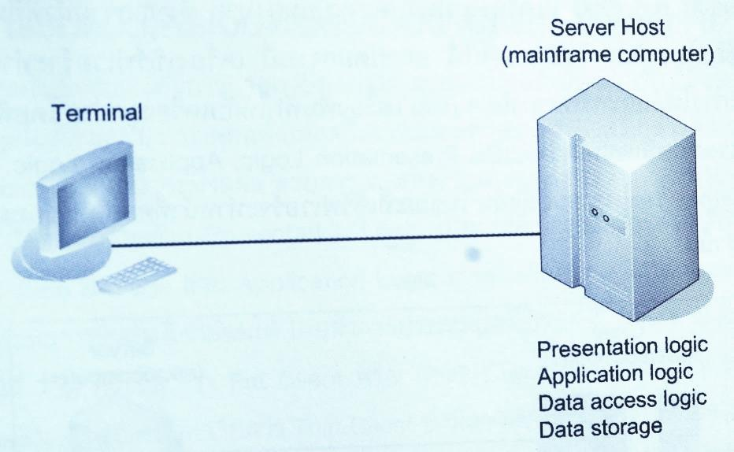
สถาปัตยกรรมแบบเซิร์ฟเวอร์เบส (Server-Based Architectures)
สถาปัตยกรรมแบบเซิร์ฟเวอร์เบส ภาระงานบริการต่างๆ จะรวมอยู่ที่เซิร์ฟเวอร์ทั้งหมด เป็นเครือข่ายแบบรวมศูนย์
สถาปัตยกรรมเครือข่ายแบบ Server-Based
สถาปัยกรรมแบบเซิร์ฟเวอร์เบส หรือเมนเฟรม ยังคงมีใช้กันอยู่มากโดยเฉพาะการประมวลผลแบบแบตช์ (Batch Processing) โดยเฉพาะงานธนาคาร

Slide 21
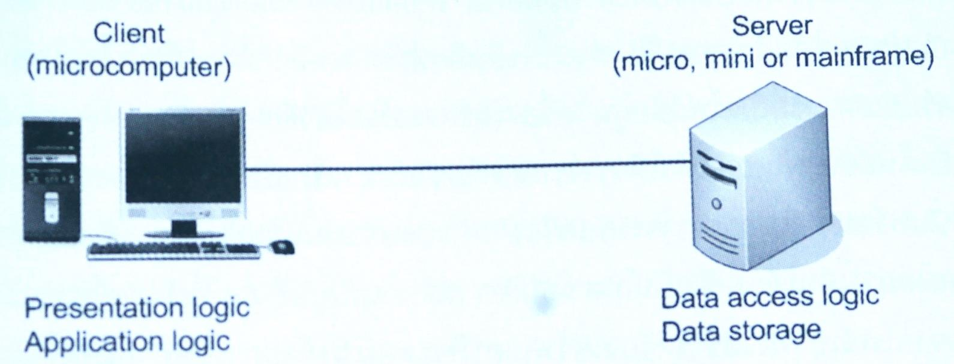
สถาปัตยกรรมแบบไคลเอนต์เซิร์ฟเวอร์(Client-Server Architectures)
สถาปัตยกรรมแบบไคลเอนต์เซิร์ฟเวอร์ซึ่งเป็นที่นิยมมากในปัจจุบัน ภาระงานบริการต่างๆ จะกระจายอยู่ทั้งฝั่งเครืองไคลเอนต์และเซิร์ฟเวอร์ ฝั่งละเท่าๆ กัน แต่ส่วนใหญ่ฝั่งเครื่องไคลเอนต์จะรับผิดชอบงาน Presentation Logic ส่วยฝั่งเซิร์ฟเวอร์จะรับผิดชอบงาน Application Logic, Data Access Logic และ Data Storage
สถาปัตยกรรมเครือข่ายแบบ Client-Server

Slide 22
เทคโนโลยีแบบไคลเอนต์เซิร์ฟเวอร์ซึ่งเป็นแบบกระจายนั้น ได้รับความนิยมในปัจจุบัน จะมีการแบ่งงานกันทำระหว่างเซิร์ฟเวอร์กับเครื่องลูกข่าย งานบริการทางแอปพลิเคชันจึงถูกแบ่งออกเป็นส่วนสำคัญๆ อยู่ 4 ส่วนด้วยกัน คือ
1.Presentation Logic เป็นส่วนที่เกี่ยวข้องกับวิธีการติดต่อหรือโต้ตอบระหว่างผู้ใช้กับระบบ เช่น การรับจากผู้ใช้ผ่านแป้นพิมพ์ แล้วนำมาแสดงผลทางจอภาพ (นำผลลัพธ์ที่ได้จากการประมวลผลของ Application Logic มาแสดงผล)
2.Application Logic เป็นส่วนของโปรแกรมที่นำมาใช้ประมวลผลงานต่างๆ ตามที่กำหนด เพื่อสนับสนุนระบบงานทางธุรกิจ
3.Data Access Logic เป็นส่วนงานบริการและจัดการเกี่ยวกับการเข้าใช้ข้อมูล เช่น ซอฟต์แวร์จัดการฐานข้อมูล(DBMS) ที่ได้จัดเตรียมชุดคำสั่งต่างๆ ในการจัดการกับข้อมูล (ภาษา SQL) เช่น การสืบค้น การปรับปรุง การเพิ่ม และการลบ รวมถึงการควบคุมสภาวะการทำงานพร้อมกัน
4.Data Storage เป็นส่วนงานบริการที่ทำหน้าที่จัดการแฟ้มข้อมูลลงในสื่ออุปกรณ์ทางกายภาพที่ใช้จัดเก็บข้อมูลจริงๆ

Slide 23
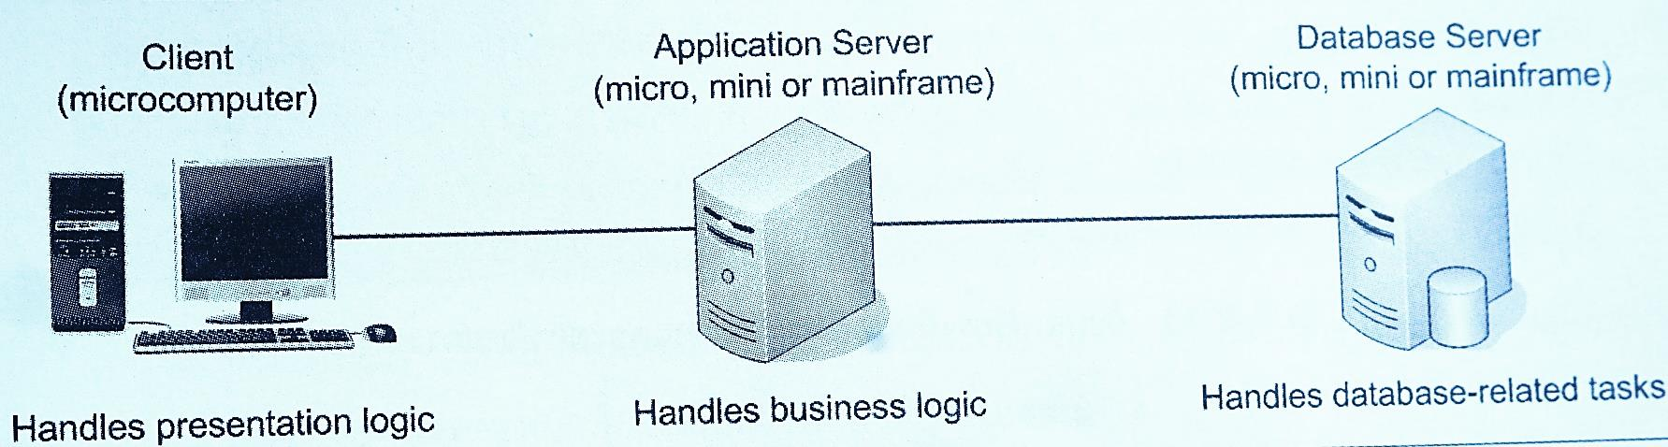
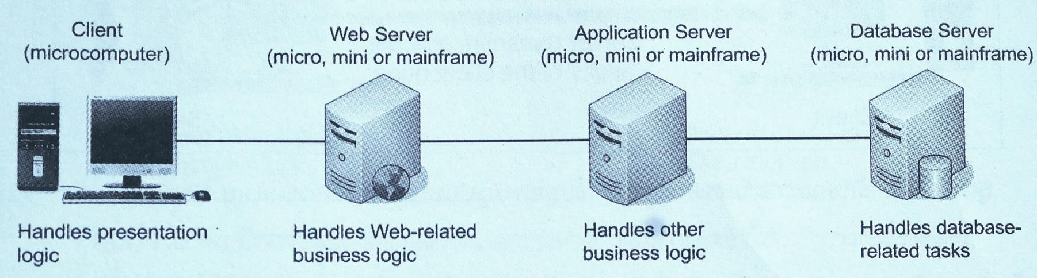
สถาปัตยกรรมเครือข่ายแบบ Three-Tiered Client-Server
สถาปัตยกรรมเครือข่ายแบบ n-Tiered Client-Server

Slide 24
การวางแผนด้านความปลอดภัยให้กับระบบ
งานชิ้นสุดท้ายของการออกแบบสถาปัตยกรรมระบบก็คือ จะวางแผนด้านความปลอดภัยอย่างไร เพื่อให้ระบบมีความปลอดภัยทั้งในเรื่องของอุปกรณ์และข้อมูล ซึ่งข้อมูลด้านความปลอดภัยเหล่านี้ จะได้มาจากความต้องการที่ไม่ใช่ฟังก์ชันของการทำงาน ที่รวบรวมมาในระยะวิเคราะห์ ไม่ใช่เป็นการจัดทำขึ้นมาใหม่ในขั้นตอนนี้แต่อย่างใด สำหรับมาตรการพื้นฐานด้านการวางแผนความปลอดภัยระบบ จะมีอยู่ด้วยกันหลายวิธีคือ

Slide 25
1. ความปลอดภัยบนสภาพแวดล้อมภายนอก (External Security)
กรณีศูนย์คอมพิวเตอร์ เมื่อถึงเวลาปิดบริการ ควรปิดประตูและใส่กลอนเสมอเพือป้องกันบุคคลภายนอกเข้ามา
การจัดวางสายเคเบิลต่างๆ จะต้องมิดชิด เรียบร้อยและปลอดภัย
การยึดอุปกรณ์ให้อยู่กับที่ ไม่ว่าจะเป็นโต๊ะคอมพิวเตอร์ เครื่องพิมพ์ หรืออุปกรณ์อื่นๆ โดยยึดติดกับโต๊ะสำนักงาน เพื่อป้องกันการเคลื่อนย้ายและการลักขโมย
ศูนย์คอมพิวเตอร์จำเป็นจะต้องติดตั้งเครื่องปรับอากาศ
ควรมีระบบป้องกันทางไฟฟ้า เช่น ไฟตก ไฟเกิน และควรมีอุปกรณ์รองไฟ (UPS)
ควรออกแบบเครือข่ายให้มีระบบสำรองข้อมูล ซึ่งตั้งอยู่คนละที่เพื่อป้องกันเหตุจากภัยธรรมชาติ เช่น แผ่นดินไหว อุทกภัย อัคคีภัย

Slide 26
2. ความปลอดภัยด้านการปฏิบัติงาน (Operational Security)
การกำหนดสิทธิ์ให้กับบุคคลในการเข้าใช้ระบบ ให้ใช้งานได้ในส่วนที่เกี่ยวข้อง หรือตามวัน/เวลาที่กำหนดไว้
3. การตรวจตราเฝ้าระวัง (Surveillance)
มีการตัดตั้งกล้องวงจรปิดตามจุดสำคัญๆ ต่างๆ
กรณีศูนย์คอมพิวเตอร์อาจมีการติดตั้งเครื่องส่งสัญญาณรายงานเหตุการณ์ไปยังเจ้าหน้าที่
3. การใช้รหัสผ่านและระบบแสดงตัวตน (Passwords and ID Systems)
มีการกำหนดบัญชีผู้ใช้และรหัสผ่านสำหรับเข้าสู่ระบบ
หากต้องการความปลอดภัยระดับสูง อาจใช้เครื่องสแกนลายนิ้วมือ หรือเครื่องสแกนม่านตา

Slide 27
4. การตรวจสอบ(Auditing)
การตรวจสอบพฤติกรรมของผู้ที่พยายามเข้าถึงระบบ โดยมีการบันทึกวัน/เวลาการเข้า-ออกระบบใน Log File เพื่อใช้ตรวจสอบ
5. การกำหนดสิทธิ์ในการเข้าถึง (Access Rights)
การกำหนดสิทธิ์การใช้ทรัพยากรเครือข่าย เช่น เครื่องพิมพ์ แฟ้มข้อมูล อุปกรณ์จัดเก็บข้อมูล หรืออุปกรณ์ต่อพ่วงอื่นๆ
6. การป้องกันโปรแกรมประสงค์ร้าย (Malicious Code) หรือมัลแวร์
มีการติดตั้งโปรแกรมป้องกันไวรัส
อัปเดตโปรแกรมป้องกันไวรัสอย่างสม่ำเสมอ
สื่ออุปกรณ์ภายนอกอื่นๆ เช่น แฟลชไดรฟ์ การ์ดหน่วยความจำและฮาร์ดดิสก์แบบพกพา ต้องได้รับการสแกนไวรัสก่อนเปิดอ่าน
หมั่นสำรองข้อมูลที่สำคัญๆ เก็บลงในสื่อหรืออุปกรณ์จัดเก็บข้อมูลแบบภายนอก

Slide 28
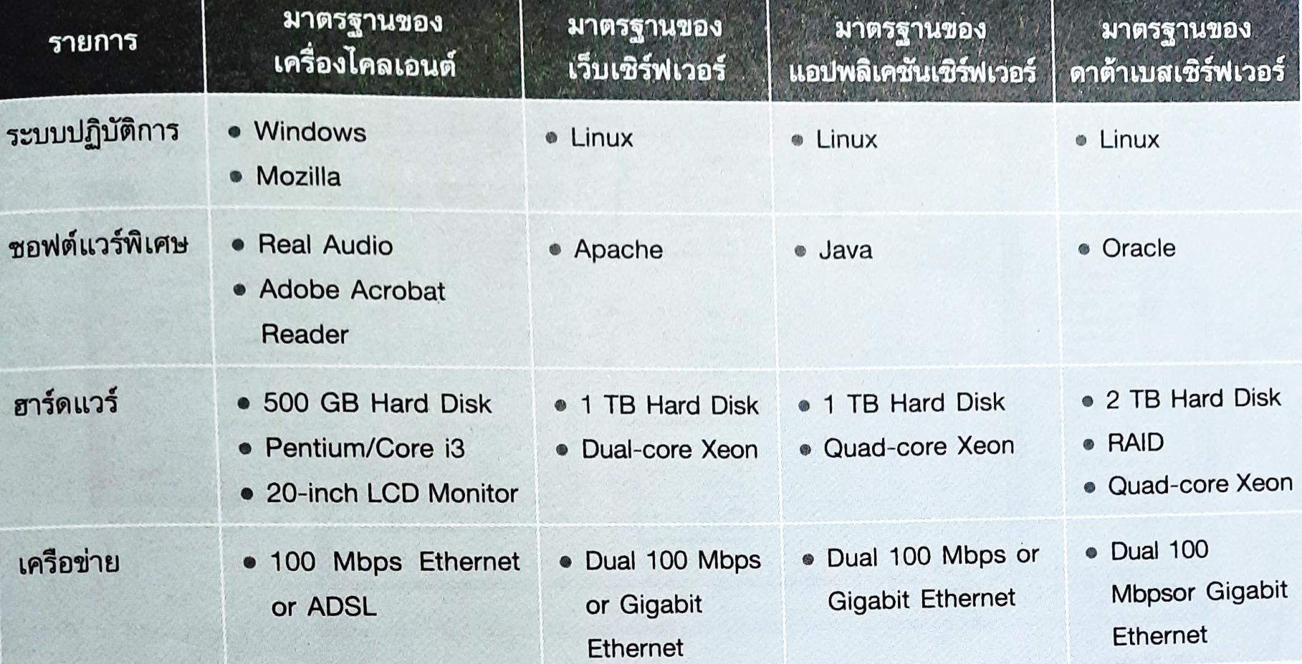
การกำหนดข้อมูลจำเพาะให้กับอุปกรณ์ฮาร์ดแวร์และซอฟต์แวร์
ในการกำหนดข้อมูลจำเพราะหรือกำหนดสเปกให้กับอุปกรณ์ฮาร์ดแวร์และซอฟต์แวร์ จำเป็นต้องระบุในเอกสารอย่างละเอียด เพื่อรองรับการใช้งานบนระบบใหม่ได้อย่างมีประสิทธิภาพดังตัวอย่างในรูปด้านล่าง
ตัวอย่างการกำหนดสเปกของฮาร์ดแวร์และซอฟต์แวร์

Slide 29
การออกแบบฐานข้อมูล (Database Design)
จากบทที่ 6 ที่ผ่านมาได้มีการเปลี่ยนจากแผนภาพอีอาร์มาเป็นรีเลชันและทำการนอร์มัลไลซ์เพื่อช่วยลดความซ้ำซ้อนในการเก็บข้อมูล เราจะได้ตารางต่างๆ ที่มีการเชื่อมโยงความสัมพันธ์กันผ่านคีย์นอก จุดประสงค์หลักในขั้นตอนนี้ก็คือ จะแปลงแบบจำลองข้อมูลเชิงตรรกะมาเป็นตารางหรือรีเลชันที่ใช้เก็บข้อมูลจริงๆ โดยจะดำเนินการต่อไปนี้
1.นำแบบจำลองอีอาร์มาแปลงเป็นรีเลชันในรูปแบบรีเลชันสคีมา รวมถึงกำหนดรูปแบบการจัดเก็บข้อมูลแต่ละแอตทริบิวต์ และออกแบบวิธีการเข้าถึงข้อมูล
2.คัดเลือกเทคโนโลยีเพื่อจัดเก็บและจัดการกับข้อมูล เช่น การเลือกซอฟต์แวร์ระบบปฏิบัติการ ซอฟต์แวร์จัดการฐานข้อมูล(DBMS)

Slide 30
การออกแบบเอาต์พุต (Output Design)
ปกติแล้วการออกแบบเอาต์พุต จะถูกดำเนินการก่อนการออกแบบอินพุต ด้วยเหตุผลสำคัญคือ รูปแบบของรายงานหรือเอาต์พุตที่ได้รับการออกแบบขึ้นมานั้น จะทำให้เราทราบถึงข้อมูลที่ต้องอินพุตเข้าไปโดยปริยาย
ดังนั้น การออกแบบเอาต์พุตจึงนำไปสู่การล่วงรู้ถึงข้อมูลนำเข้าที่ต้องป้อนเข้าสู่ระบบ เมื่อนักวิเคราะห์ระบบต้องการออกแบบเอาต์พุต เขาจะดำเนินการในเรื่องต่อไปนี้
Identify : ระบุถึงเอาต์พุตที่จำเป็นและตรงกับความต้องการ
Select : เลือกวิธีการนำเสนอข่าวสาร
Create : สร้างเอกสาร รายงาน หรือสารสนเทศในรูปแบบอื่นๆ ที่ผลิตโดยระบบ

Slide 31
ชนิดของเอาต์พุต
เอาต์พุตสามารถถูกนำเสนอผ่านการจัดรูปแบบเป็นรายงาน หรือลิสต์จากไฟล์ออกมาพิมพ์โดยตรง หรือถูกประมวลผลโดยคอมพิวเตอร์ก็ได้ ดังนั้น เอาต์พุตของระบบ จึงอาจเป็น
1.รายงาน (Report)
2.เอกสาร (Document)
3.ข้อความ (Message)

Slide 32
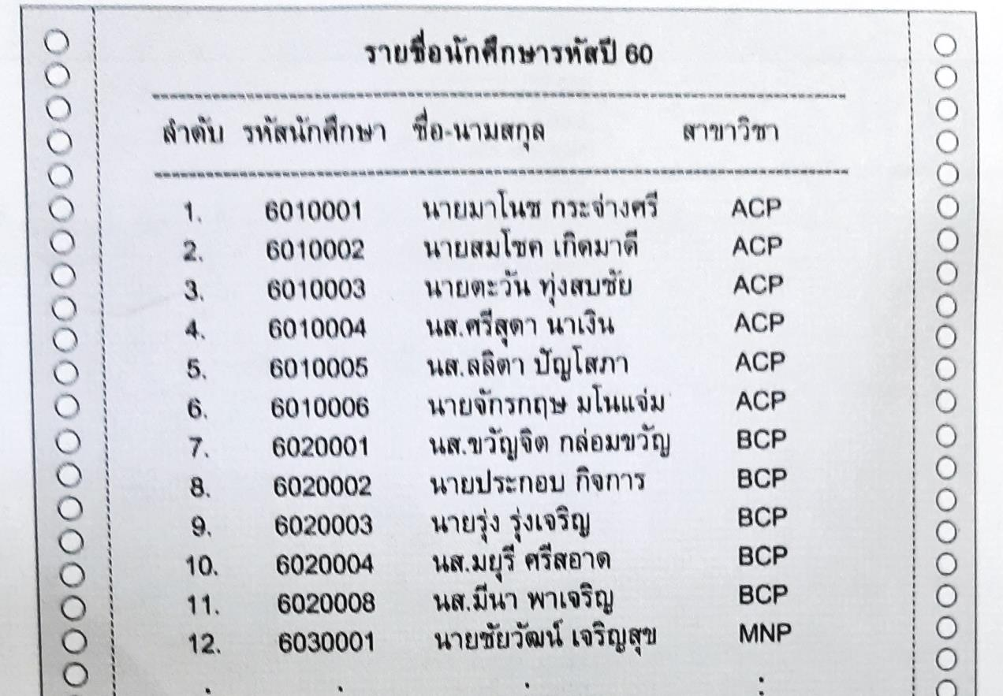
แหล่งที่มาของเอาต์พุต
1.เอาต์พุตที่เรียกจากแหล่งเก็บข้อมูล เป็นเอาต์พุตที่ลิสต์ออกมาจากไฟล์ข้อมูลโดยตรง
Data
Output
ตัวอย่างรายงานที่ลิสต์ออกมาพิมพ์ได้โดยตรงจากแฟ้มประวัตินักศึกษา

Slide 33
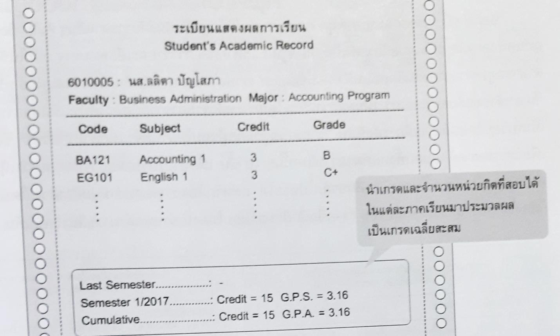
2.เอาต์พุตที่ได้จากการประมวลผล เป็นเอาต์พุตที่มีการนำข้อมูลต่างๆ ที่เกี่ยวข้องมาผ่านการประมวลผลตามกิจกรรมของระบบนั้นๆ เพื่อให้ได้มาซึ่งเอาต์พุตหรือรายงานตามต้องการ
Data
Process
Output
ตัวอย่างรายงานระเบียนแสดงผลการเรียนที่นำข้อมูลมาประมวลผลได้เกรดเฉลี่ย

Slide 34
3.เอาต์พุตที่มาจากแหล่งอินพุตโดยตรง เป็นเอาต์พุตที่มาจากการคีย์ข้อมูลเข้าโดยตรง กล่าวคือ ข้อมูลที่คีย์เข้าไป ก็คือเอาต์พุตนั่นเอง
Input
Output

Slide 35
วัตถุประสงค์ของเอาต์พุต
1.เพื่อนำเสนอสารสนเทศเกี่ยวกับกิจกรรมที่ได้ดำเนินผ่านมา การรายงานสถานะปัจจุบัน หรือการคาดการณ์ในอนาคต
2.รายงานเหตุการณ์สำคัญต่างๆ ที่เกิดขึ้นในระบบ ไม่ว่าจะเป็นโอกาส ปัญหา หรือการแจ้งเตือน
3.แสดงกลไกในการทำงาน
4.เป็นหลักฐานการยืนยันในสิ่งที่ได้กระทำลงไป

Slide 36
คำถามสำคัญของการออกแบบเอาต์พุต
1.ใครเป็นผู้ใช้รายงานนี้
2.ใช้ประโยชน์จากรายงานนี้อย่างไร
3.รายละเอียดข้อมูลในรายงานมีอะไรบ้าง
4.รายงานนี้มีความต้องการใช้บ่อยแค่ไหน
5.รายงานแสดงผลออกทางสิ่งใด

Slide 37
การจัดรูปแบบเอาต์พุต
เอาต์พุตหรือรายงานที่ดี จำเป็นต้องได้รับการจัดรูปแบบอย่างมีมาตรฐานและมีความเป็นสากล เพื่อแสดงรายละเอียดทางสารสนเทศได้อย่างครบถ้วนและครอบคลุมตามหัวข้อนั้นๆ ซึ่งการจัดรูปแบบรายงานที่ถูกต้องตามหลักการ ตัวรายงานจะประกอบด้วย
หัวรายงาน
รายละเอียด
ผลสรุป
หมายเหตุ

Slide 38
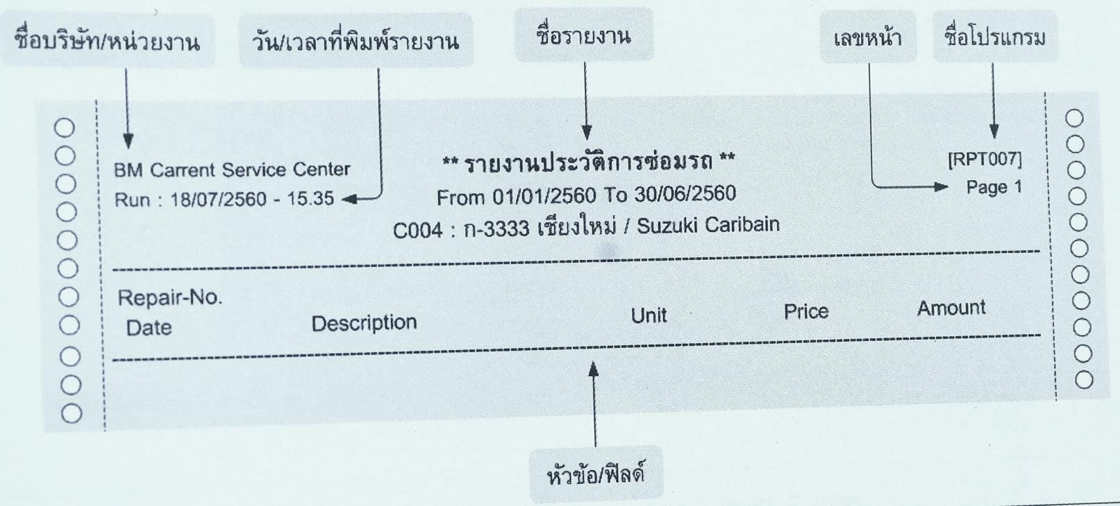
1.หัวรายงาน (Heading) หัวรายงานจะระบุชื่อรายงาน นอกจากนี้ยังอาจใส่รายละเอียดอื่น เช่น ชื่อบริษัทหรือหน่วยงาน วันที่และเวลาที่พิมพ์รายงาน หมายเลขหน้า จำนวนหน้าทั้งหมด และสุดท้ายก็คือ หัวคอลัมน์ต่างๆ หรือฟิลด์ข้อมูล
ตัวอย่างหัวรายงาน

Slide 39
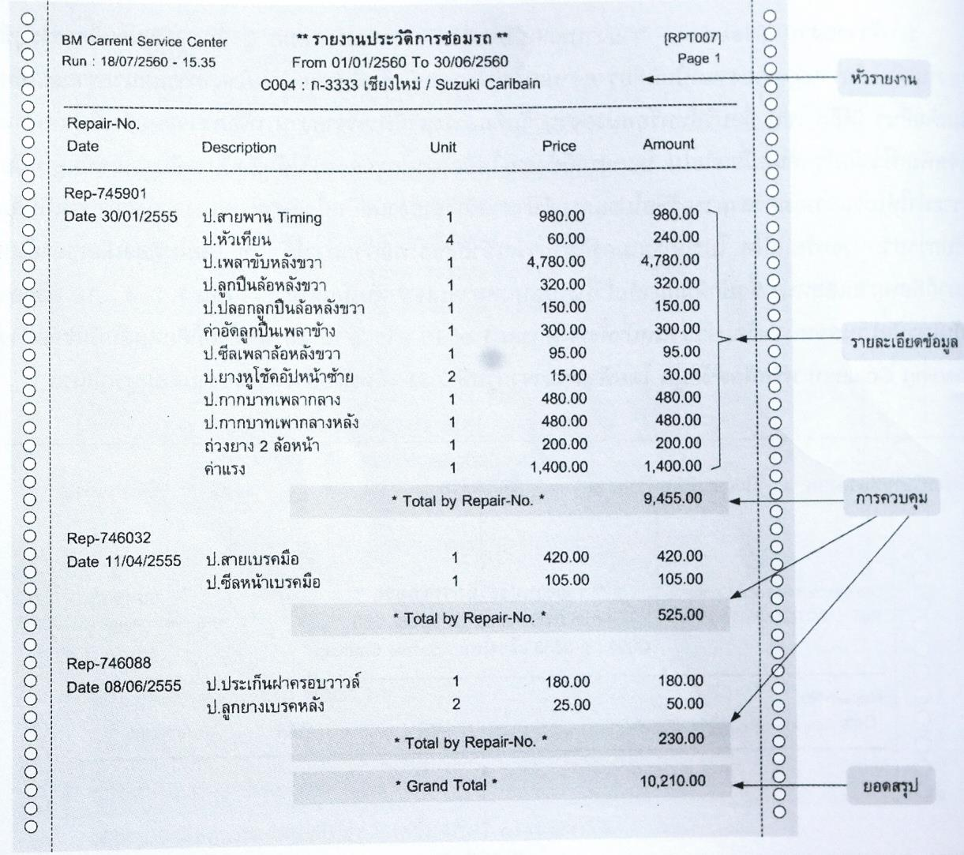
2.รายละเอียด (Details) เป็นพื้นที่ส่วนที่มากที่สุด ใช้สำหรับแสดงรายละเอียดข้อมูลต่างๆ
ตัวอย่างรายงานประวัติการซ่อมรถ

Slide 40
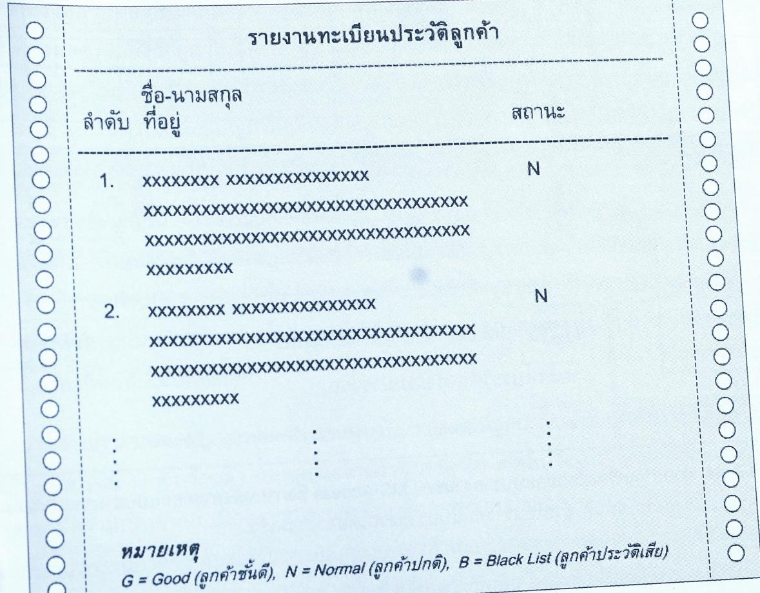
3.ผลสรุป ภายหลังรายงานได้แสดงรายละเอียดจนครบหมดแล้ว ที่ท้ายรายงานอาจมียอดสรุปผลกำกับเพิ่มเติมได้อีก เช่น สรุปยอดค่าใช้จ่ายทั้งหมด
4.หมายเหตุ รายงานบางประเภทอาจมีหมายเหตุหรือคำแนะนำเพิ่มเติมให้ผู้อ่านเข้าใจรายละเอียดมากขึ้น
ตัวอย่างรายงานที่มีหมายเหตุ

Slide 41
เครื่องมือสร้างต้นแบบรายงาน
สำหรับซอฟต์แวร์สมัยใหม่ เช่น MS-Access มักผนวกเครื่องมือช่วยสร้างรายงานมาให้เบ็ดเสร็จ หรืออาจสร้างขึ้นจากซอฟต์แวร์ช่วยสร้างรายงานโดยเฉพาะก็ได้ เข่น โปรแกรม Crystal Report

Slide 42
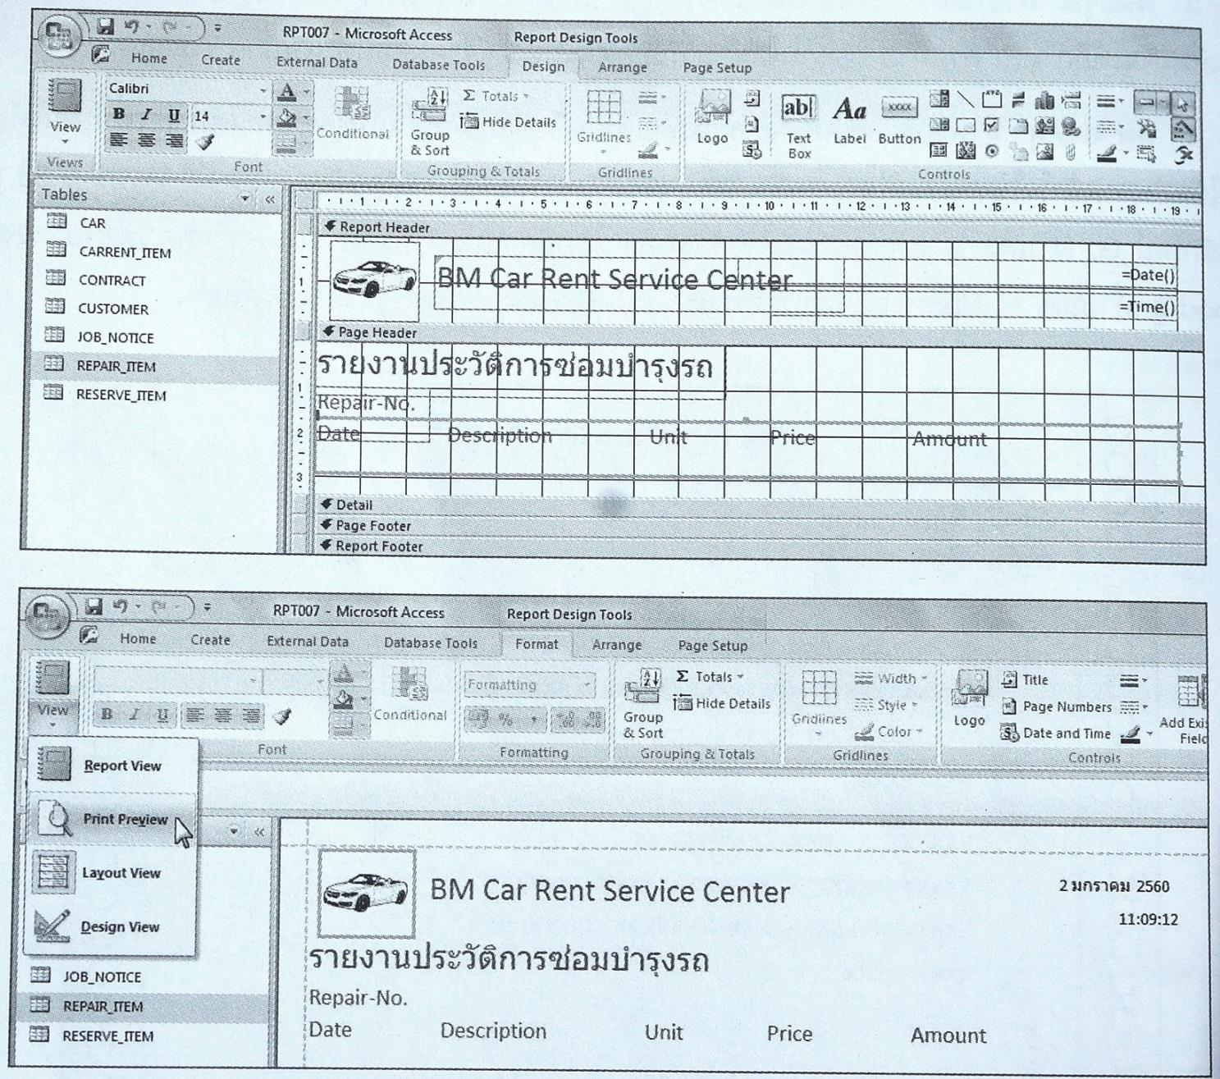
ตัวอย่างรายงานที่สร้างจาก MS-Access

Slide 43
การจัดแบ่งประเภทของเอาต์พุต
1.รายงานภายใน (Internal Output) คือ รายงานที่ถูกสร้างขึ้นจากเจ้าของระบบหรือผู้ใช้ภายในองค์กร แบ่งออกเป็น
รายงานแสดงรายละเอียด เป็นรายงานภายในที่ที่นำเสนอสารสนเทศตามรอบระยะเวลาทั่วไป ด้วยการกลั่นกรองข้อมูลเพียงเล็กน้อย เช่น รายงานการขายสินค้า
รายงานสรุปผล เป็นรายงานที่เหมาะกับผู้จัดการหรือผู้บริหารที่ต้องการเพียงผลสรุปของข้อมูล เช่น รายงานสรุปยอดขายประจำเดือน
รายงานข้อยกเว้น เป็นรายงานที่มีการกลั่นกรองข้อมูลบางอย่างออกไปด้วยเงื่อนไข เพื่อคงไว้แต่เพียงข้อมูลที่ต้องการเท่านั้น เช่น ผู้จัดการต้องการข้อมูลลูกค้าที่ใช้วงเงินบัตรเครดิตเกินวงเงิน

Slide 44
2.รายงานภายนอก (External Output)
เป็นรายงานที่ถูกนำมาใช้กับบุคคลภายนอกหรือหน่วยงานภายนอก เช่น ลูกค้า ร้านค้า หรือหน่วยงานราชการต่างๆ ดังนั้น จึงต้องได้รับการออกแบบให้มีความสวยงาม มีความเป็นสากล เช่น ใบกำกับภาษี ใบสั่งจ่ายเช็ค ใบเสร็จรับเงิน ใบลงทะเบียนเรียน ใบสั่งซื้อสินค้า เป็นต้น

Slide 45
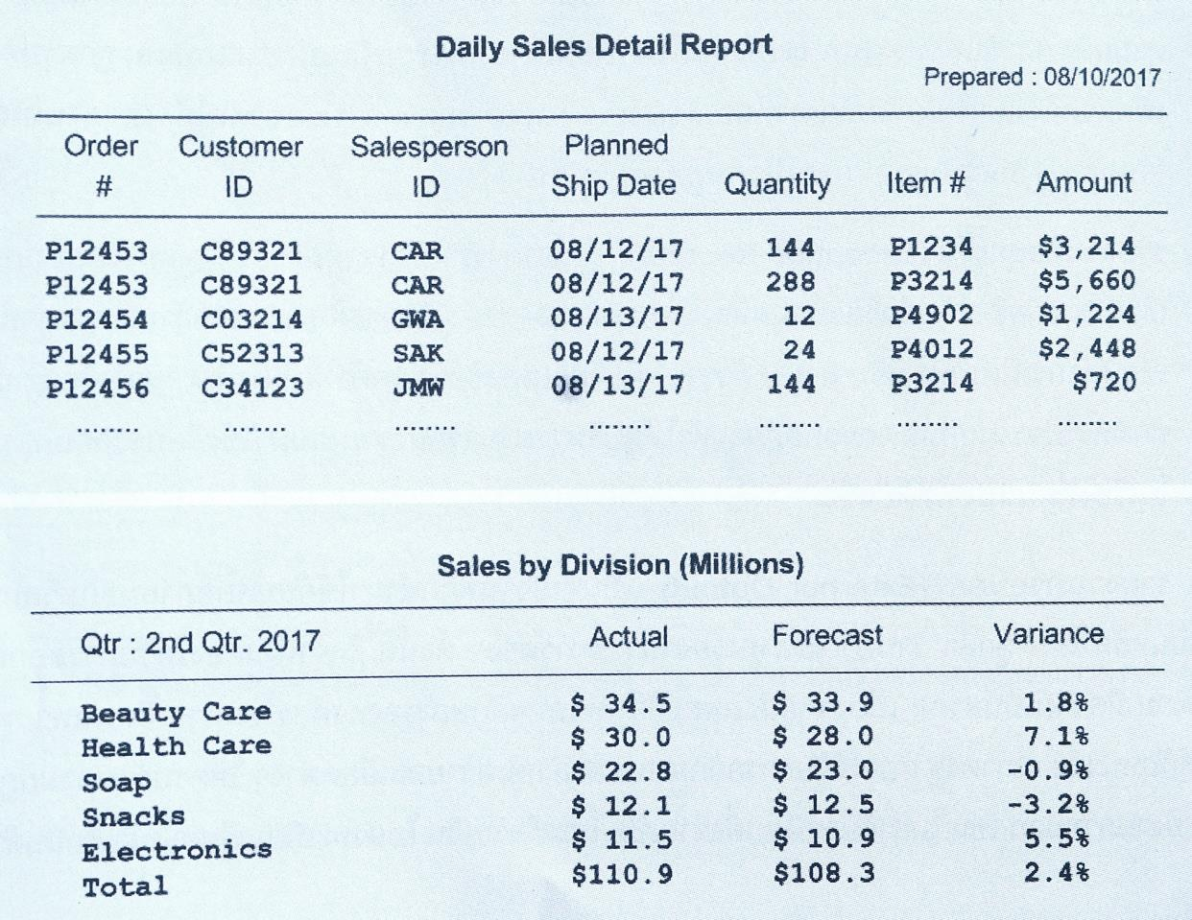
การนำเสนอสารสนเทศบนรายงาน
1.แบบตาราง (Tabular Format) รายงานจะแบ่งเป็นแถวและคอลัมน์ และอาจมียอดรวมตัวเลขที่นำเสนอได้ทั้งแบบแนวนอนหรือแนวตั้งก็ได้
ตัวอย่างรายงานทั่วไป

Slide 46
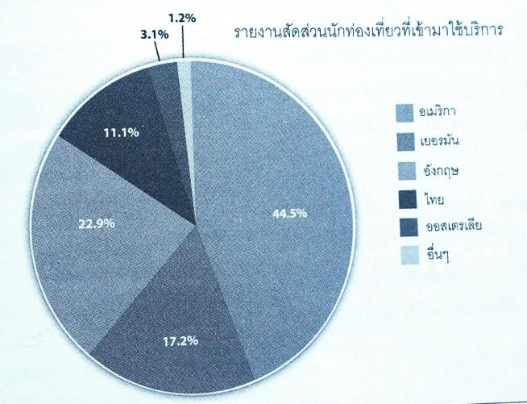
2.แบบกราฟ (Graph Format) รายงานแบบกราฟมักใช้กับงานธุรกิจหรืองานที่ต้องการยอดสรุปหรือการเปรียบเทียบข้อมูลเป็นส่วนใหญ่
ตัวอย่างรายงานแบบกราฟ

Slide 47
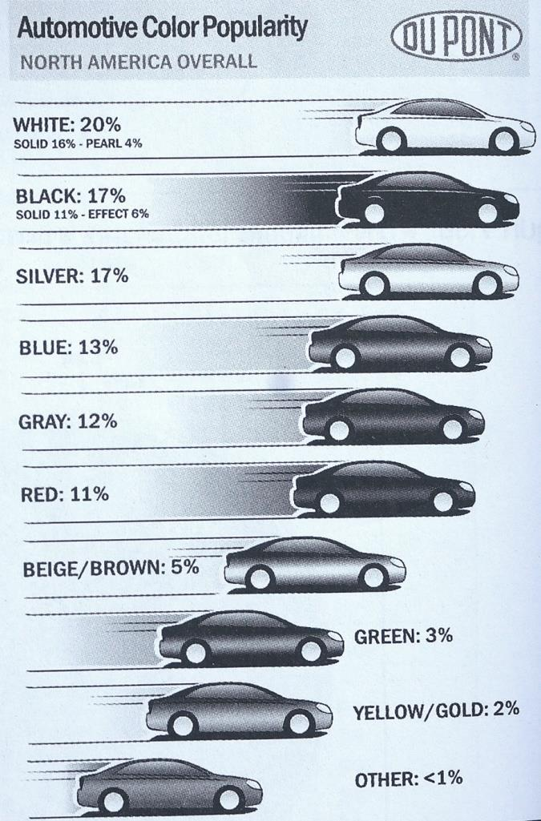
3.การใช้ไอคอน (Using Icon) เป็นการนำเสนอหรืออธิบายข้อมูลด้วยการใช้รูปภาพหรือไอคอนต่างๆ
ตัวอย่างการนำเสอนในรูปแบบไอคอน

Slide 48
การพิมพ์รายงาน
การพิมพ์รายงานมีสิ่งพื้นฐานที่ต้องนำมาพิจารณา คือ
1. สื่อที่นำมาใช้เพื่อนำเสนอรายงาน
2. ขนาดของกระดาษ
3. แบบฟอร์มสำเร็จรูป
4. รายงานแบบมีหลายสำเนา

Slide 49
สื่อที่นำมาใช้เพื่อเสนอรายงาน
1.เครื่องพิมพ์ (Printer)
2.จอภาพ (Screen)
3.มัลติมีเดีย (Multimedia) เป็นการนำเสนอสารสนเทศผ่านสื่อประสม ซึ่งสามารถนำเสนอได้ทั้งตัวอักษร รูปภาพ ภาพเคลื่อนไหว วิดีโอ และเสียง

Slide 50
ขนาดของกระดาษ
1. กระดาษ A4 (ขนาด 8.27 x 11.69 นิ้ว)
2. กระดาษต่อเนื่อง (ขนาด 9 x 11 นิ้ว)
3. กระดาษต่อเนื่องแบบแบ่งครึ่ง (ขนาด 9 x 5.5 นิ้ว)
4. กระดาษต่อเนื่อง (ขนาด 9 x 14 นิ้ว)

Slide 51
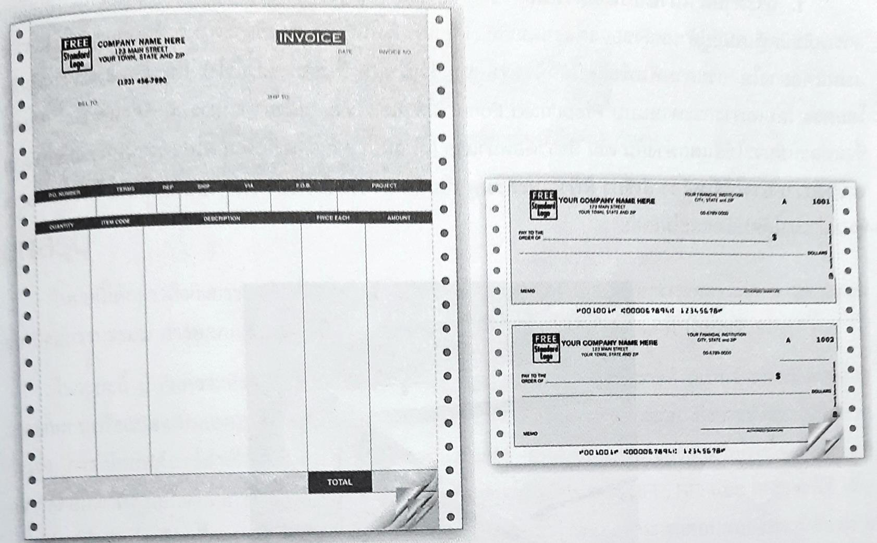
แบบฟอร์มสำเร็จรูป
ตัวอย่างแบบฟอร์มสำเร็จรูป

Slide 52
รายงานแบบมีหลายสำเนา
1. กระดาษสำเนาแบบไม่มีคาร์บอน
2. กระดาษที่มีแผ่นคาร์บอนแทรกอยู่ระหว่างแผ่น

